Slide 1


ANÁLISIS DE LOS ERRORES EN LOS DESPLAZAMIENTOS DE CAMILLA EN TRATAMIENTOS DE RT (OFFLINE REVIEW)
INSTITUTO NACIONAL DE CANCEROLOGÍA
Christopher López ruiz

Slide 2

Desplazamientos
Simulación (Balines)
Origen (Isocentro del equipo)
Planeación: Desplazamientos
Clasificación
DESPLAZAMIENTOS LINEALES
DESPLAZAMIENTOS ANGULARES

Slide 3
Clasificación
TIPO DE DESPLAZAMIETO
DESPLAZAMIENTOS LINEALES
DESPLAZAMIENTOS ANGULARES
DESPLAZAMIENTOS LINEALES
DESPLAZAMIENTOS ANGULARES

Slide 4
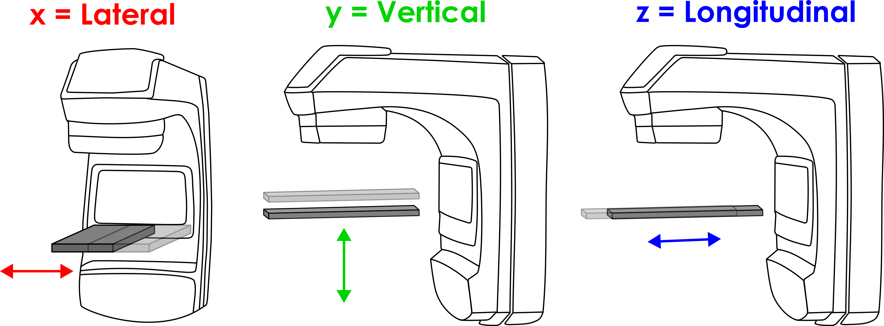
Desplazamientos lineales
DESPLAZAMIENTOS ANGULARES

Slide 5
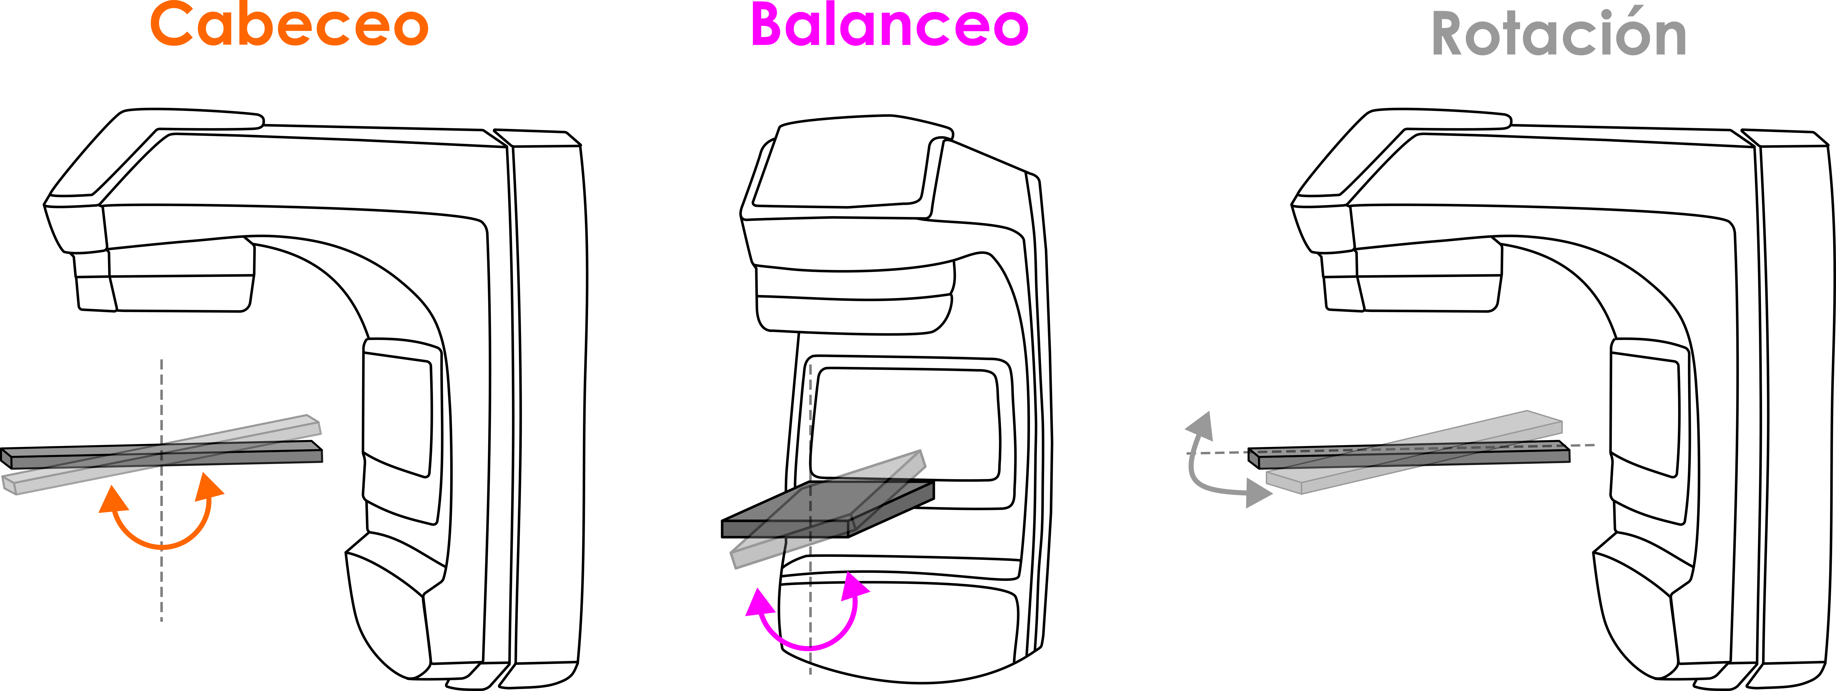
Desplazamientos angulares

Slide 6
ERROR EN DESPLAZAMIENTOS

Slide 7

11 de julio de 2024
25 de septiembre de 2024

Slide 8
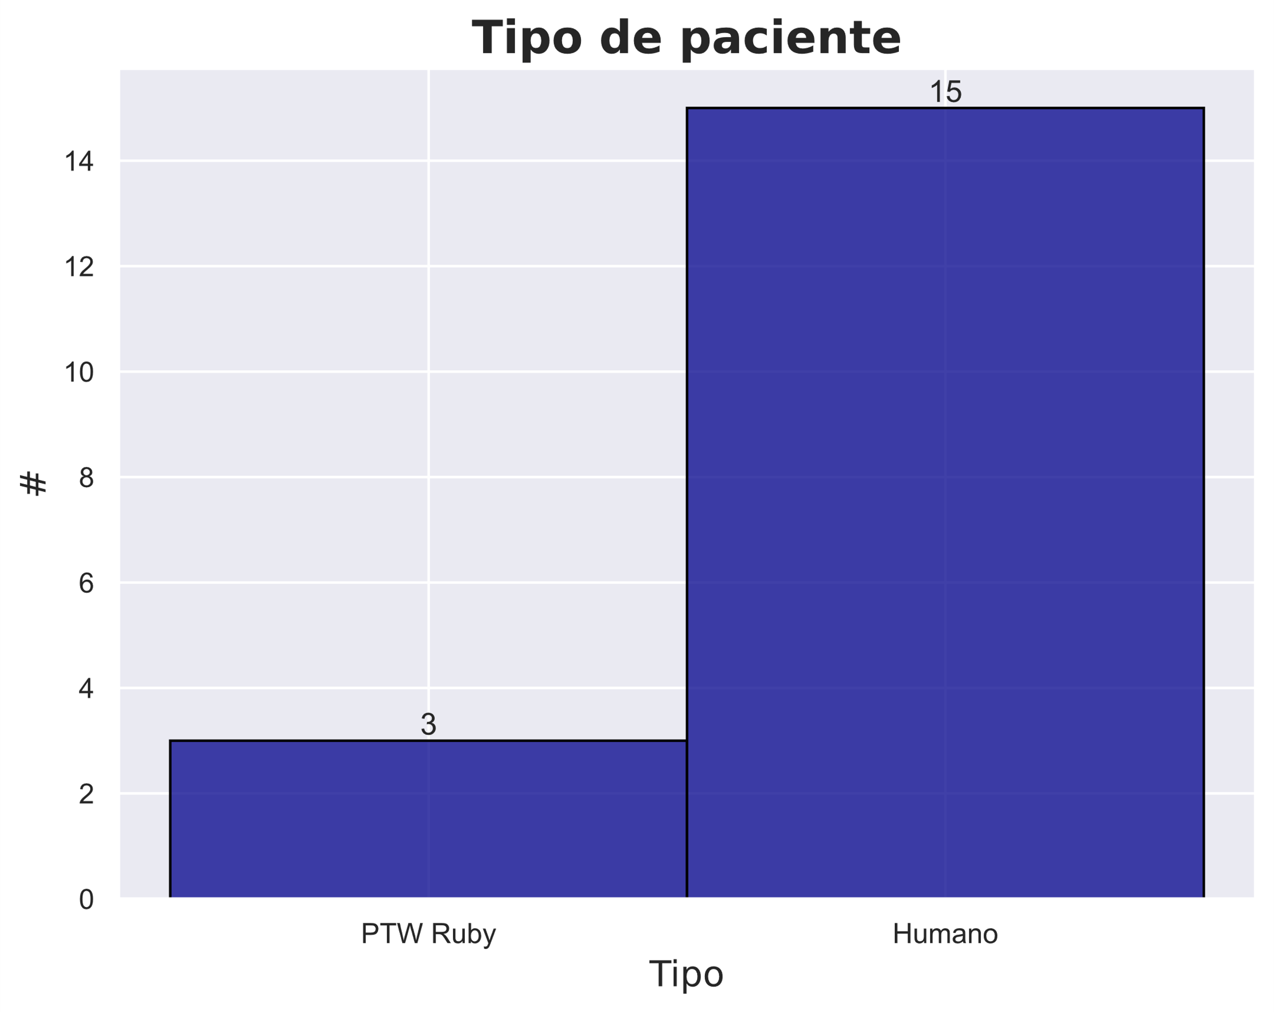
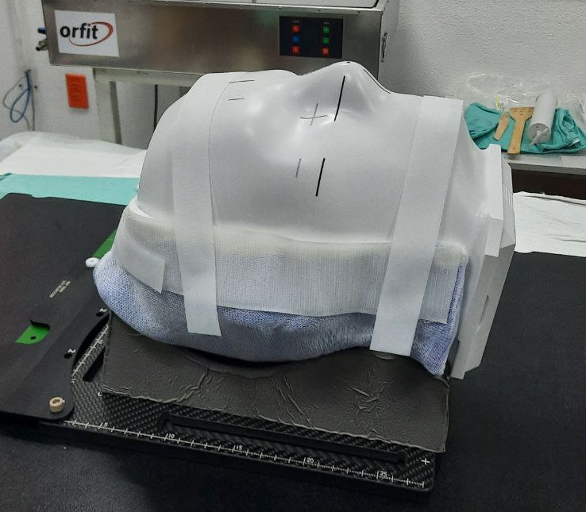
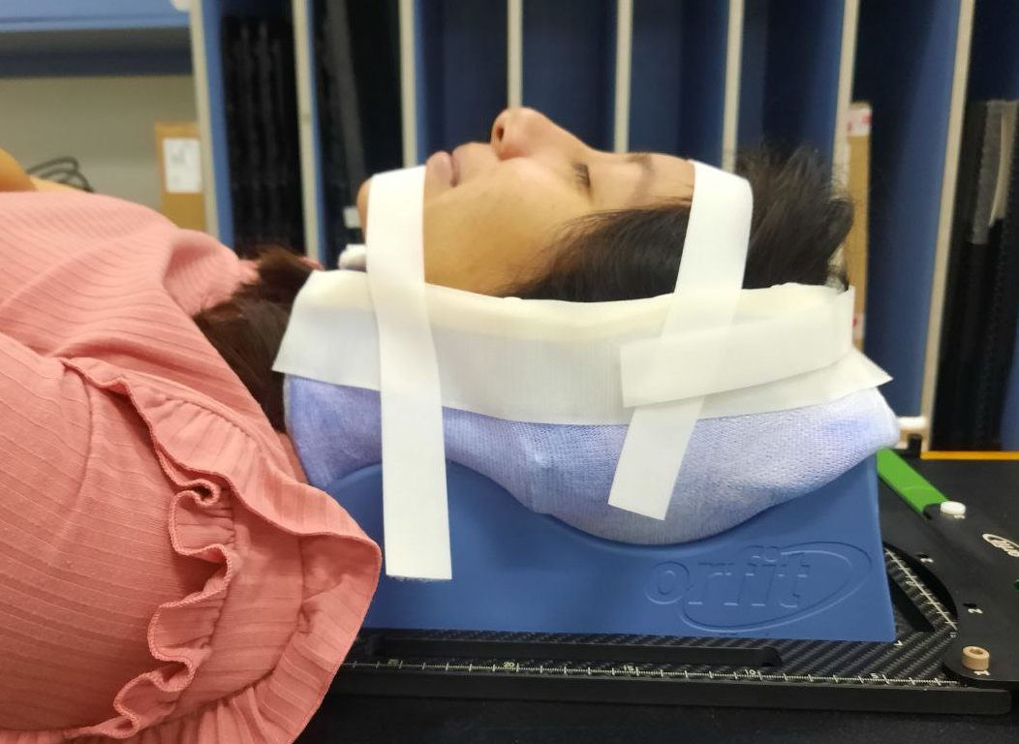

Slide 9
